Slide 1


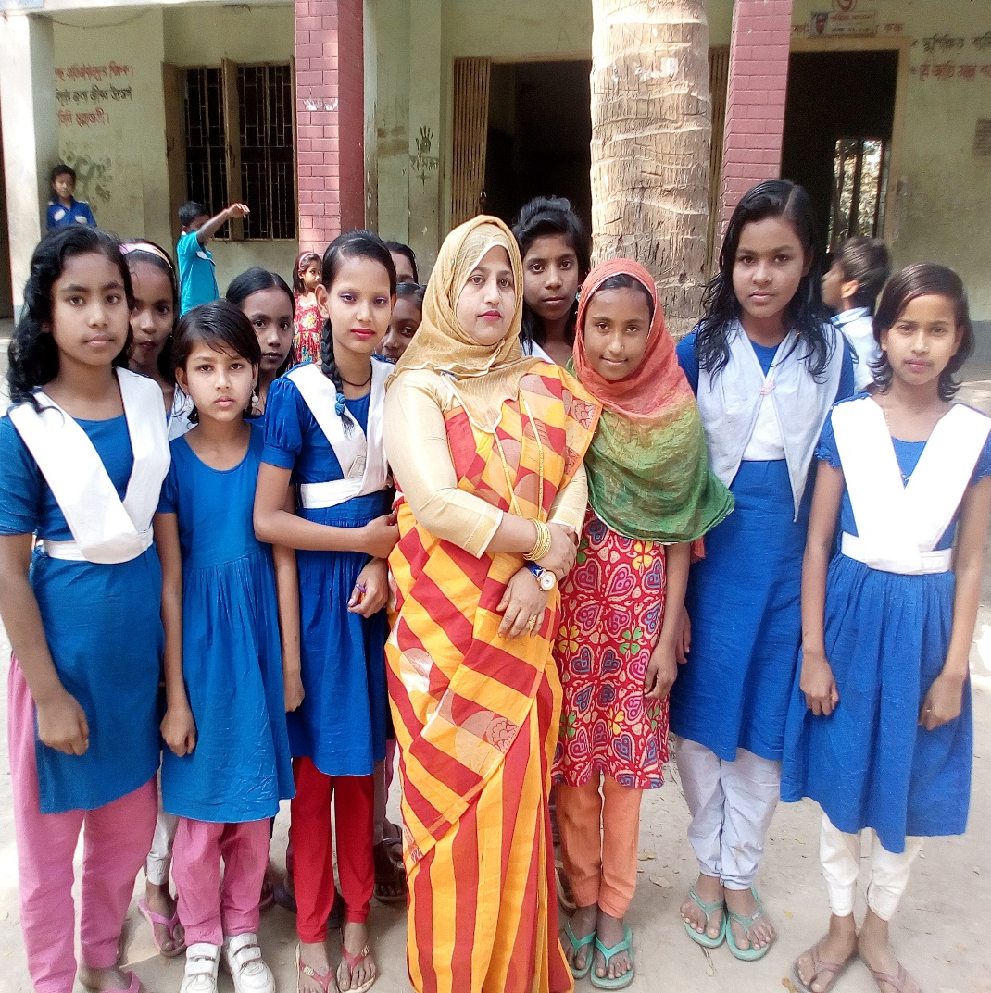

সবাইকে শুভেচ্ছা

Slide 2
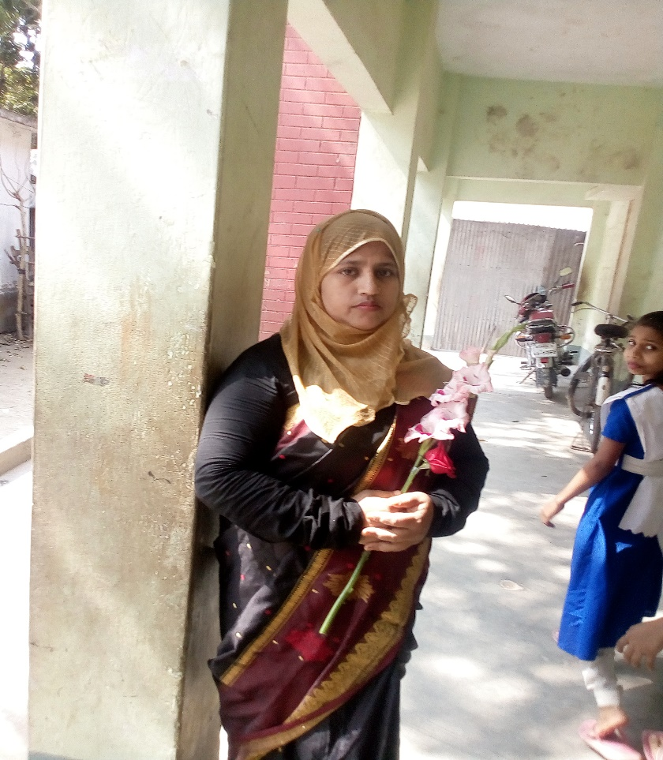
শিক্ষক পরিচিতি
মোসাঃ রহিমা খানম
সহকারী শিক্ষক
ত্রিপল্লী সঃ প্রাঃ বিদ্যালয়
বোয়ালমারী, ফরিদপুর।
rahima260683@gmail.com

Slide 3
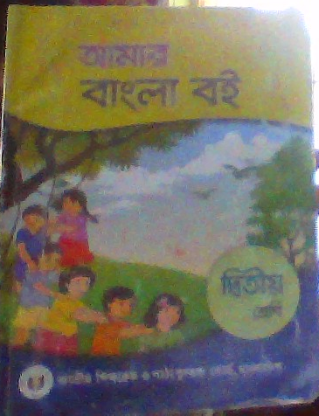
পাঠ পরিচিতি
শ্রেনিঃদ্বিতীয়
বিষয়ঃবাংলা
পাঠ শিরোনামঃআমাদের দেশ
পাঠ্যাংশঃআমাদের দেশ তারে......মেঘের ছায়ায়।

Slide 4

শিখনফল
১.২.১ কবিতা শুনে বুঝতে পারবে।
২.১.২ পাঠ্যবইয়ের কবিতা আবৃত্তি করতে পারবে
২.২.২ প্রমিত উচ্চারনে কবিতা আবৃত্তি করতে পারবে।

Slide 5
এসো আমরা একটি ভিডিও দেখি দেখি
১।আমাদের দেশের নাম কি?
২।আমাদের প্রকৃতি দেখতে কেমন?
৩।জেলে ভাই কি করে?

Slide 6

আজ আমরা পড়ব
আমাদের দেশ
আ ন ম বজলুর রশীদ

Slide 7
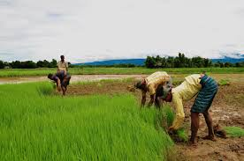
আমাদের দেশ তারে কত ভালোবাসি

Slide 8
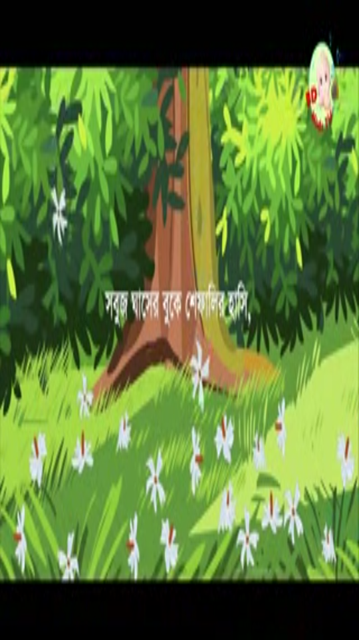
সবুজ ঘাসের বুকে শেফালির হাসি,

Slide 9
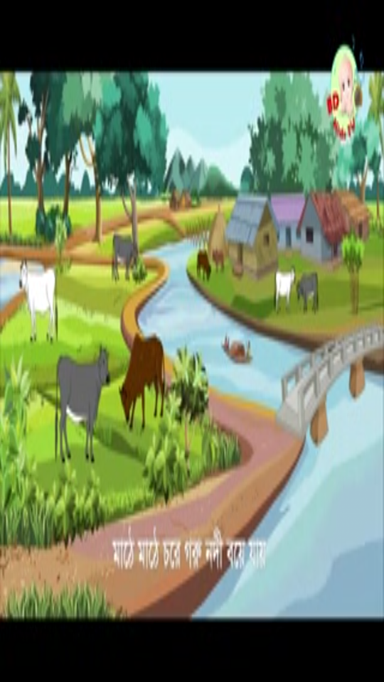
মাঠে মাঠে চরে গরু নদী বয়ে যায়।

Slide 10
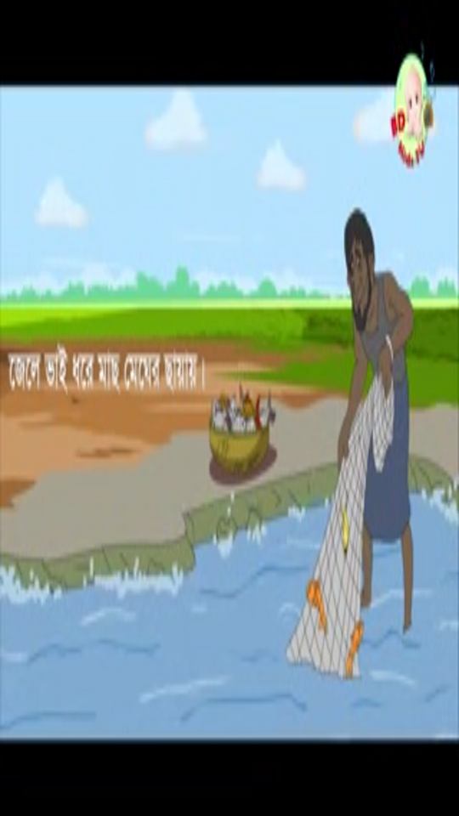
জেলে ভাই ধরে মাছ মেঘের ছায়ায়।

Slide 11

রাখাল বাজায় বাঁশি কেটে যায় বেলা

Slide 12
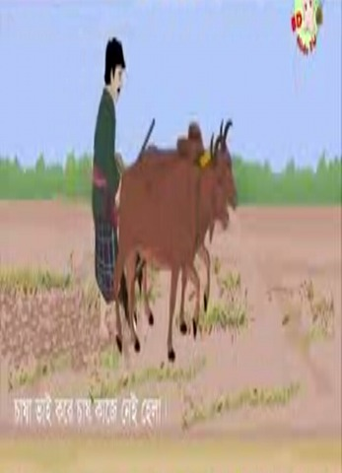
চাষা ভাই করে চাষ কাজে নেই হেলা।

Slide 13
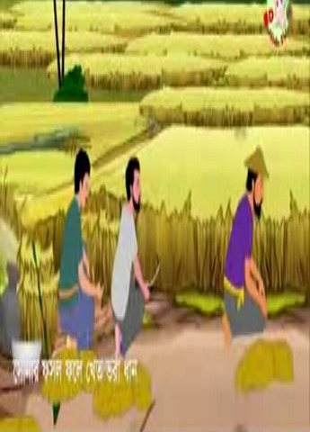
সোনার ফসল ফলে খেত ভরা ধান

Slide 14
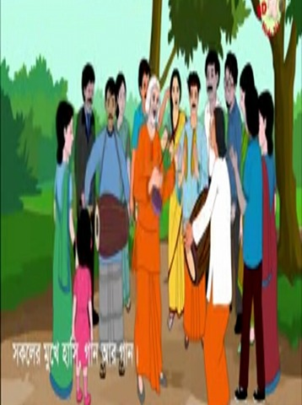
সকলের মুখে হাসি,গান আর গান।

Slide 15

এসো আমরা কবিতার একটি ভিভিও দেখি

Slide 16
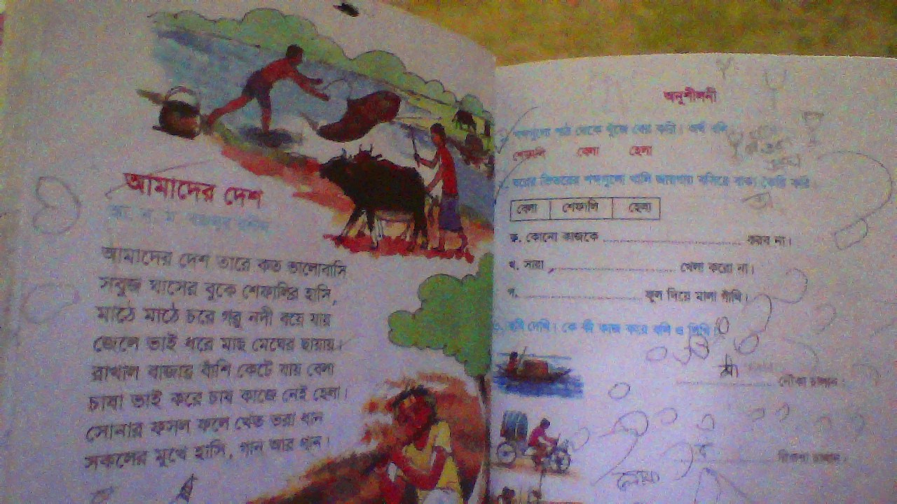
পাঠ্য বই সংযোগ
শিক্ষার্থীদের পাঠ্যবইয়ের ১২ নং পৃষ্ঠা খুলতে বলব।

Slide 17
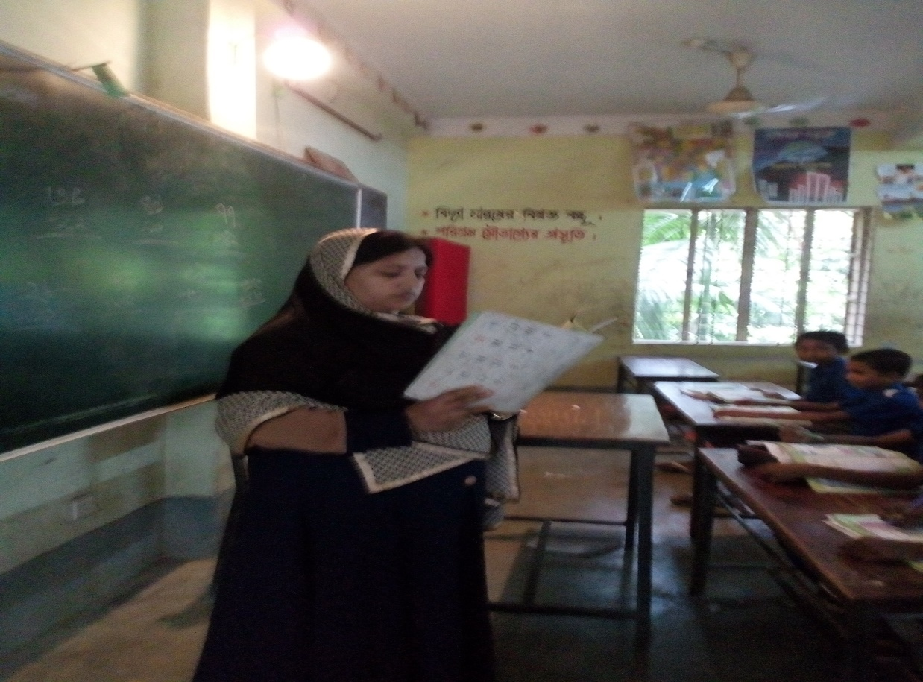
শিক্ষকের পাঠ

Slide 18
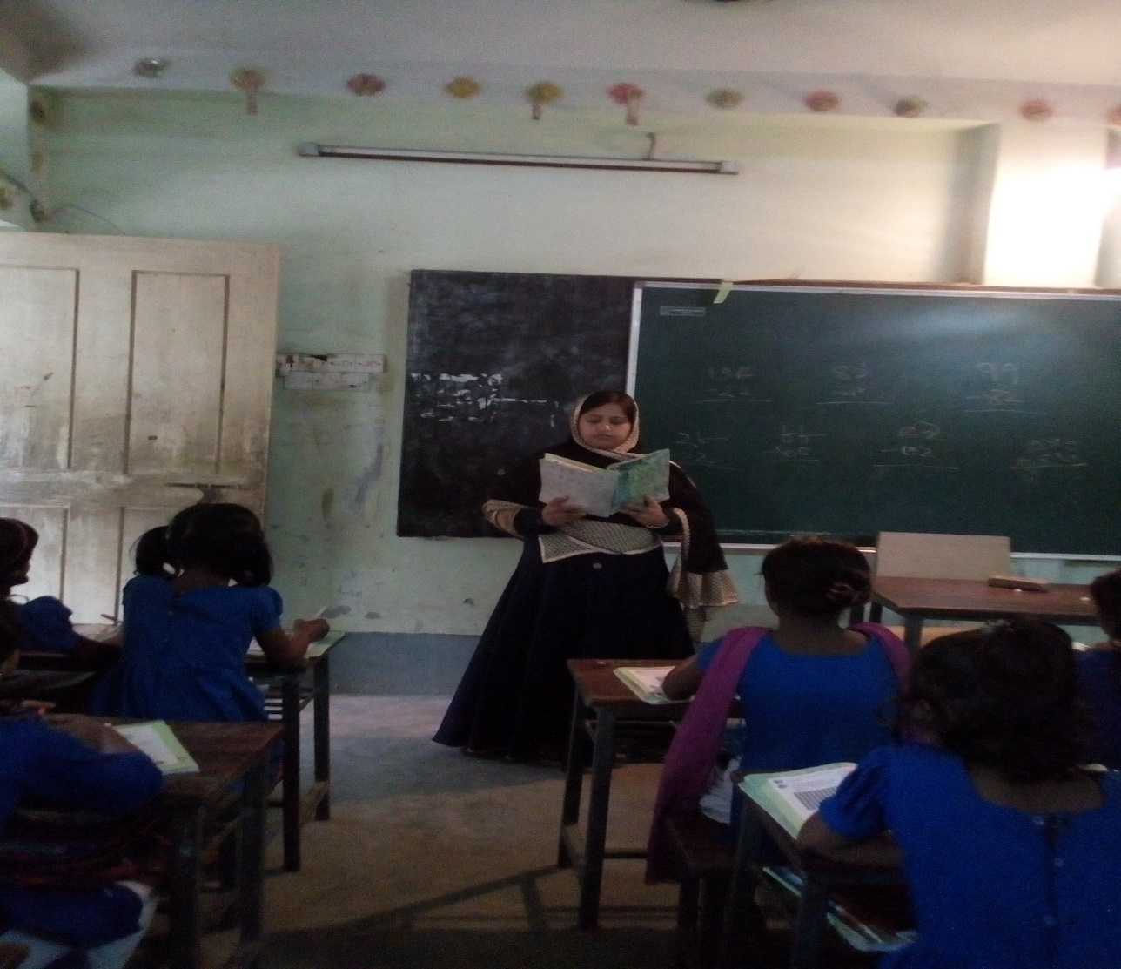
শিক্ষক ও শিক্ষার্থীর মিলিত পাঠ
আমি তালে তালে কবিতাটি আবৃত্তি করব শিক্ষার্থীরা আমার সাথে তালে তালে আবৃত্তি করবে।

Slide 19
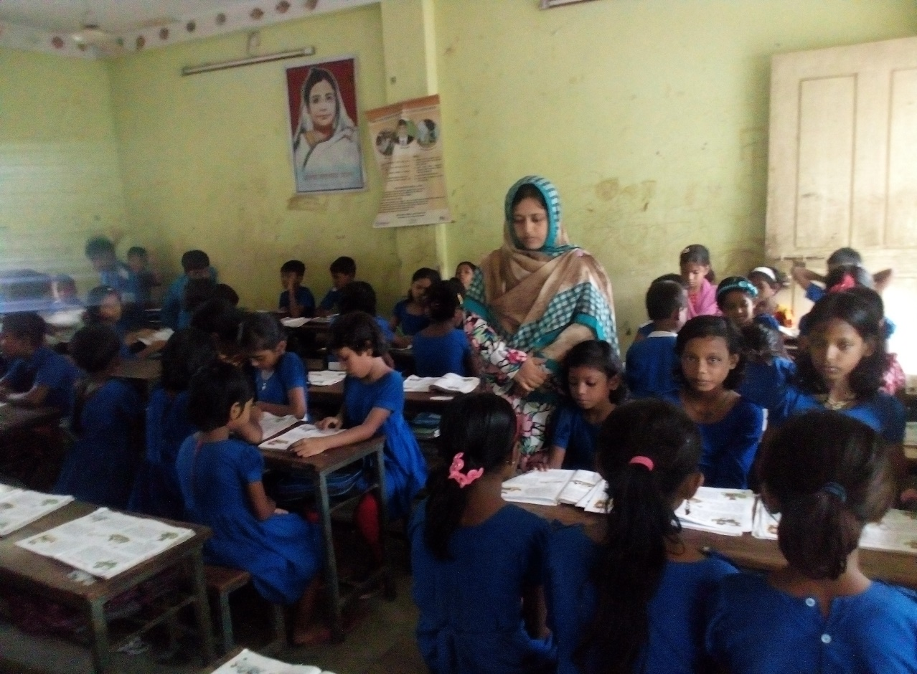
দলীয় কাজ
শিক্ষার্থীদের কয়েকটি দলে ভাগ করে কবিতাংশটুকু আবৃত্তি করতে বলব।

Slide 20
একক কাজ
পাঠ থেকে নতুন শব্দ খুজে বের করি
শেফালি
বেলা

Slide 21
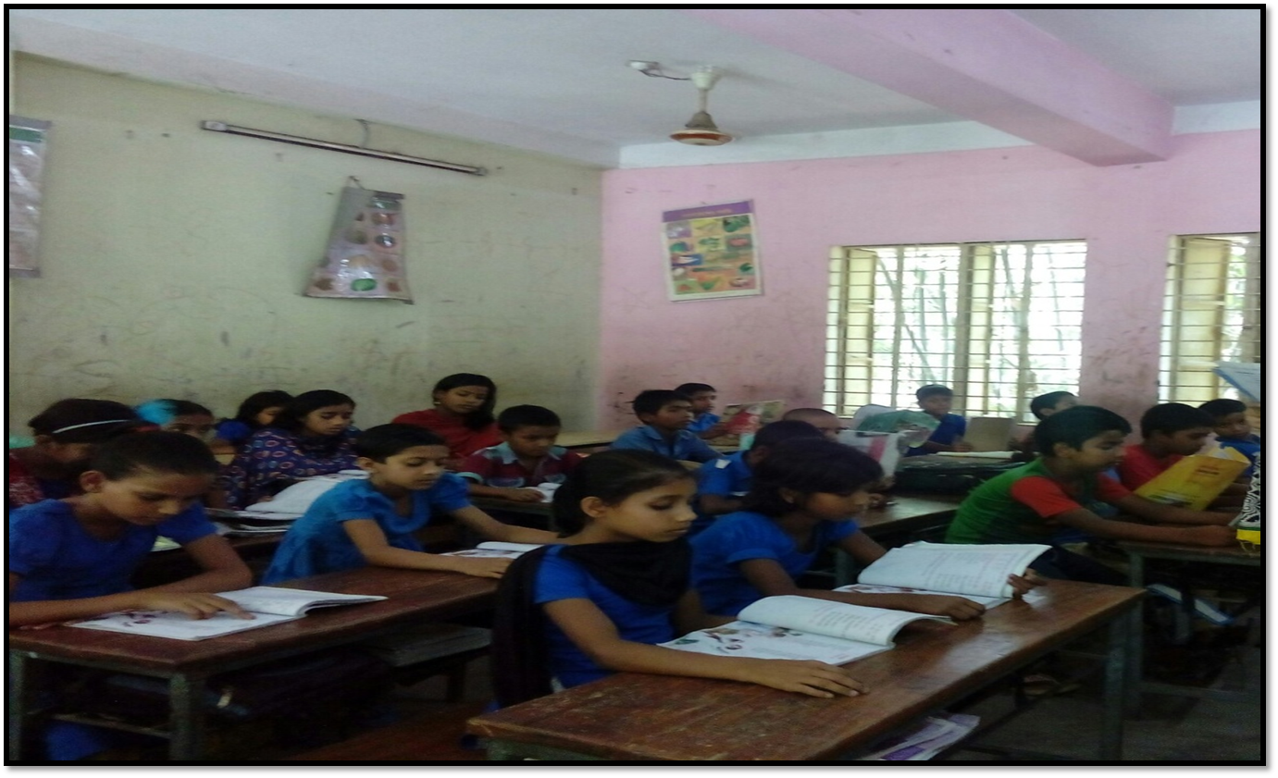
শিক্ষার্থীর পাঠ

Slide 22
জোড়ায় কাজ
মুখে মুখে উত্তর বলি
১। গরু কোথায় চরে?
২।জেলে ভাই কি করেন?

Slide 23
মুল্যায়ন
১। পর্যায়ক্রমে কবিতাটি আবৃত্তি করতে বলব।

Slide 24

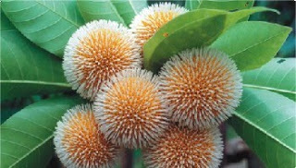
ধন্যবাদ

